Slide 1
아트 컨셉

Slide 2
이 문서를 읽을 때..
모든 것은 수정될 수 있습니다.
궁금한 점이 있으면 언제든 담당자 이채연에게 연락 부탁드립니다. (새벽에도 OK )
이채연 010 2988 7090

Slide 3
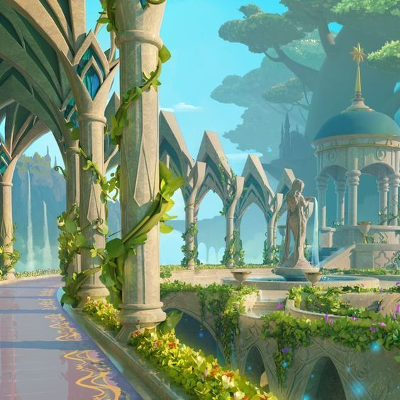
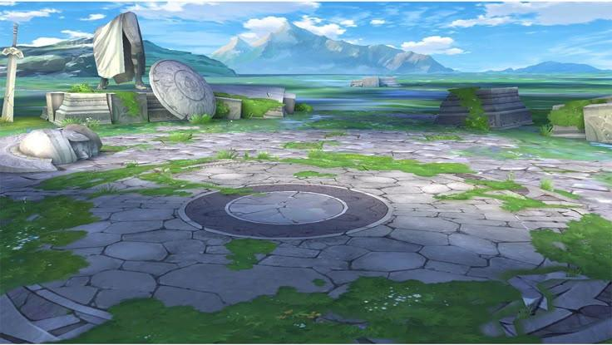
1-1. 배경(초반)
초반부에는 종교적 색체가 간접적으로만 드러남.
좀 더 모험, 자연스러운 느낌
전투 필드

Slide 4
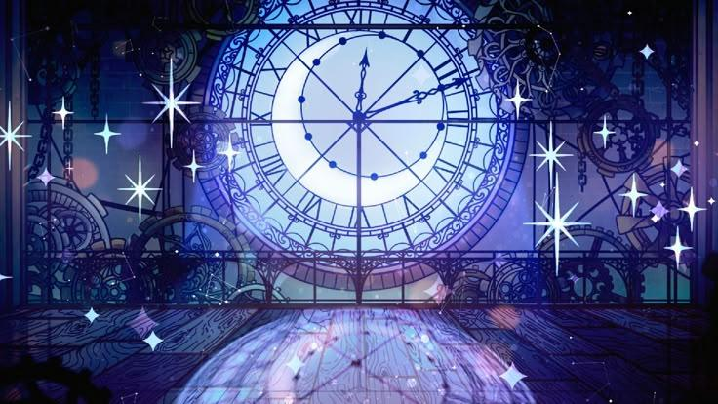
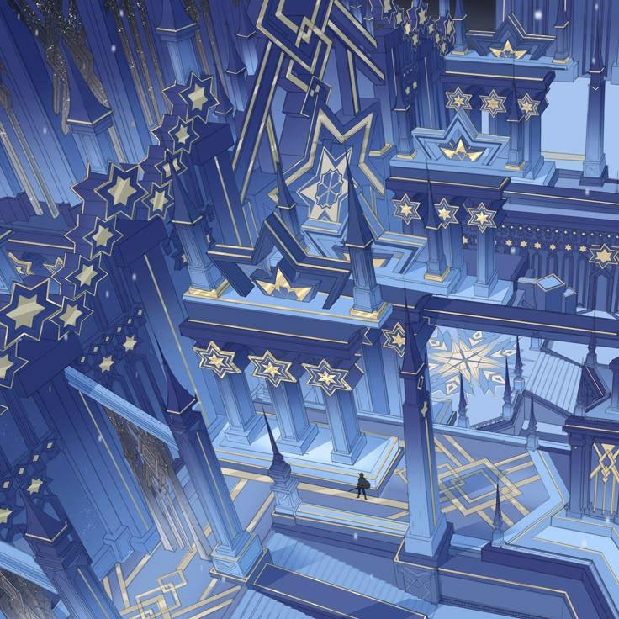
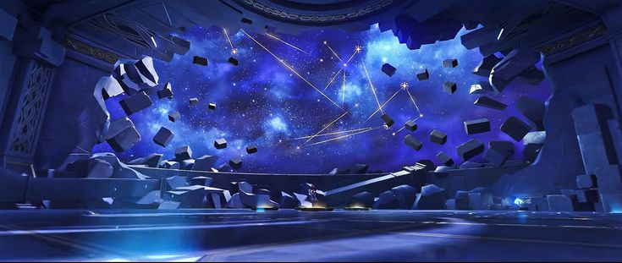
1-2 배경(후반)
최종 보스
전투 배경
교단 건물(과할 정도로 종교적 색체 강함)
2페이즈 (시계 깨지고 별하늘 보임)

Slide 5
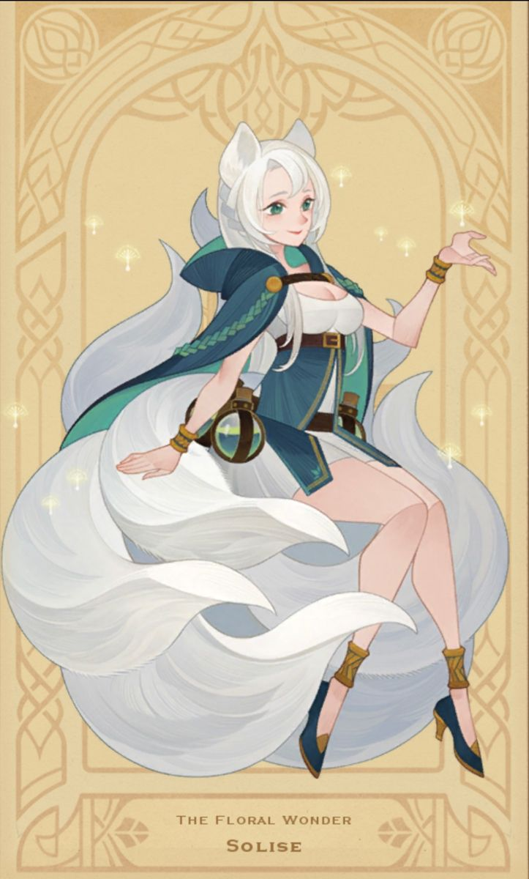
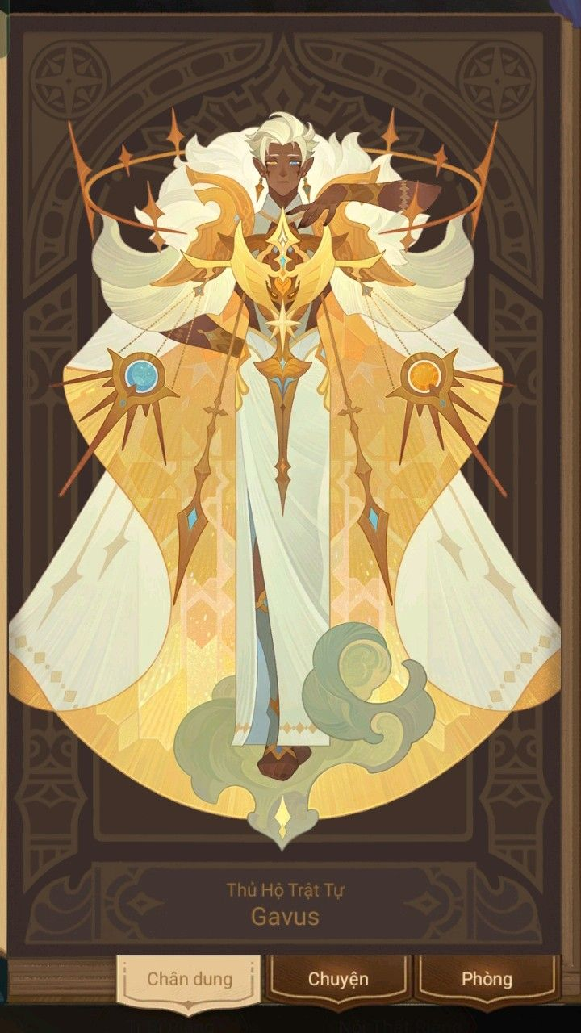
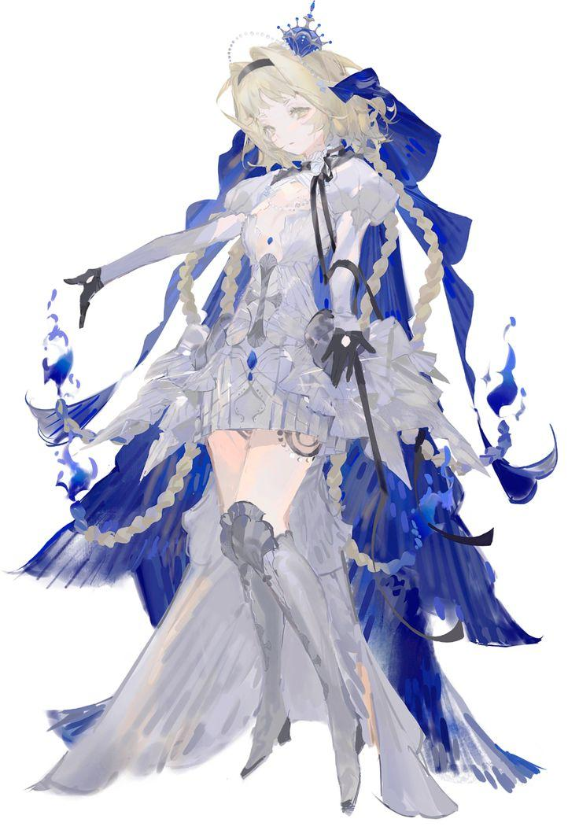
2-1 아군 캐릭터
서사, 특징이 잘 나타나는 아이템들.
적대적 캐릭터보다 자유로운 색 구성.
카드 형태에서는 배경 간략화
명확히 나뉜 경계, 간결한 채색과 상징색(포인트)

Slide 6
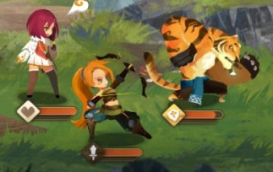
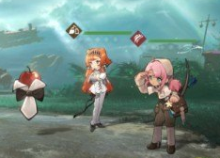
2-2. 아군 캐릭터
전투 시
4.5~5등신
머리, 머리카락, 팔, 다리, 손목으로 파츠 분리
파츠는 캐릭터 별로 추가되거나 삭제될 수 있음
카드 형태에서는 LD
라이브 2D 희망 (눈 깜빡이기 등..)

Slide 7
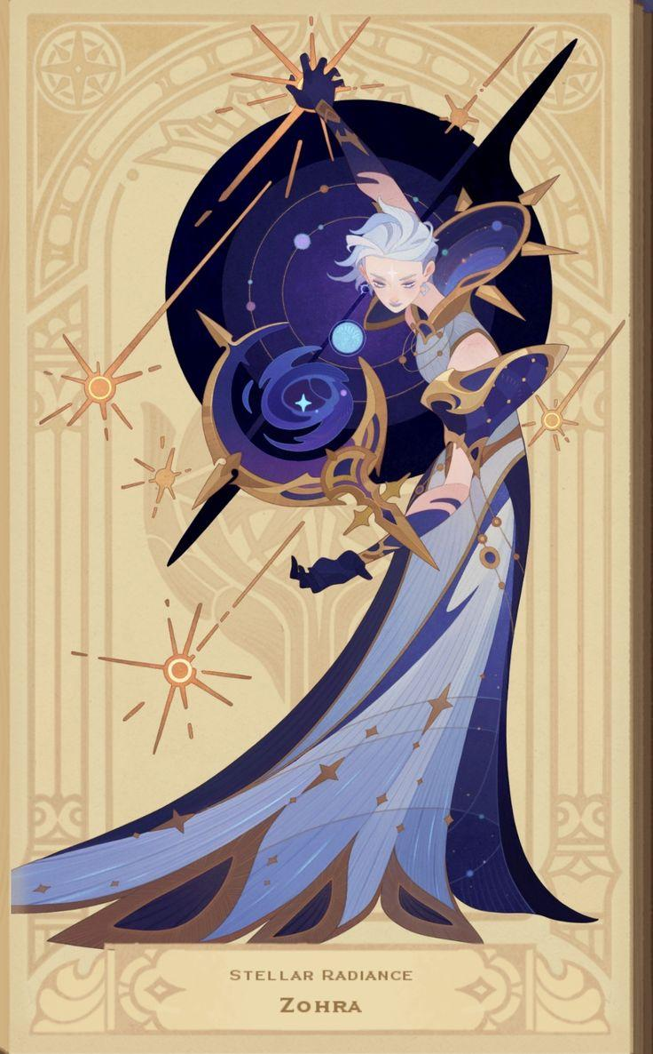
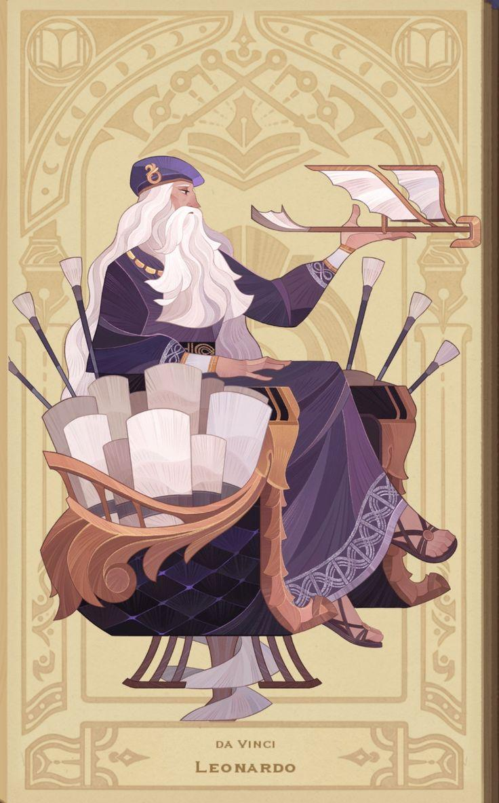
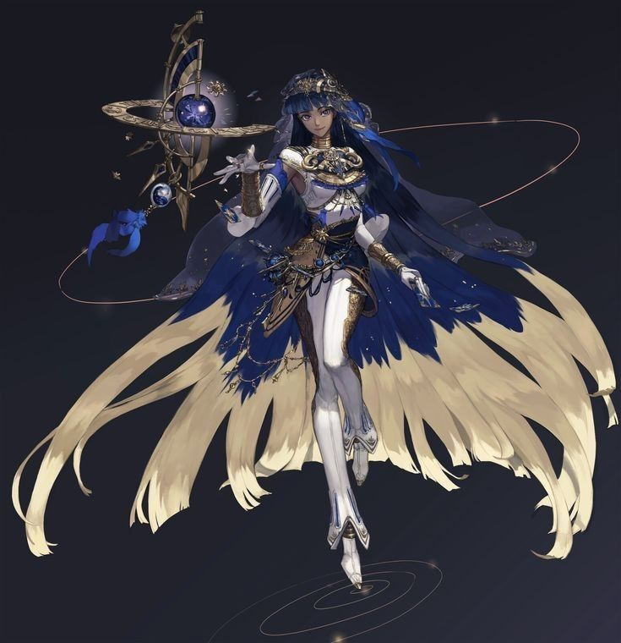
3-1 적군 캐릭터(보스)
종교적 포인트가 강렬한 디자인
같은 집단이라는 것이 나타나는 요소가 있으면 됨.
카드 형태에서는 배경 간략화
명확히 나뉜 경계, 간결한 채색과 상징색(포인트)

Slide 8
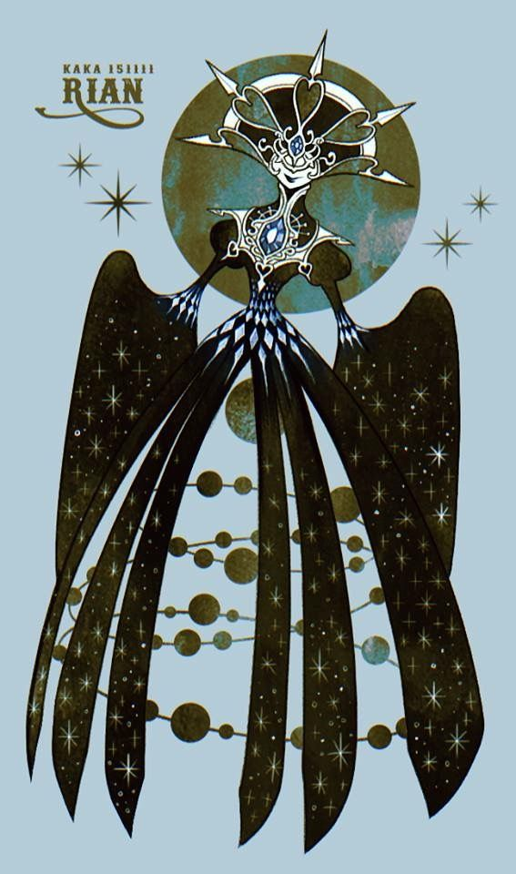
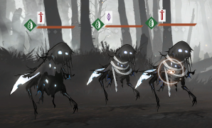
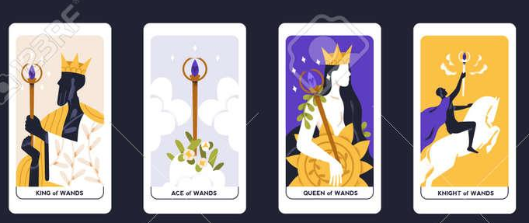
3-2. 적군 캐릭터
전투 시
4.5~5등신
머리, 머리카락, 팔, 다리, 손목으로 파츠 분리
파츠는 캐릭터 별로 추가되거나 삭제될 수 있음
마이너 아르카나 컨셉
잡 몬스터는 디자인 간결하게.
사물 기반 크리쳐 추천!

Slide 9

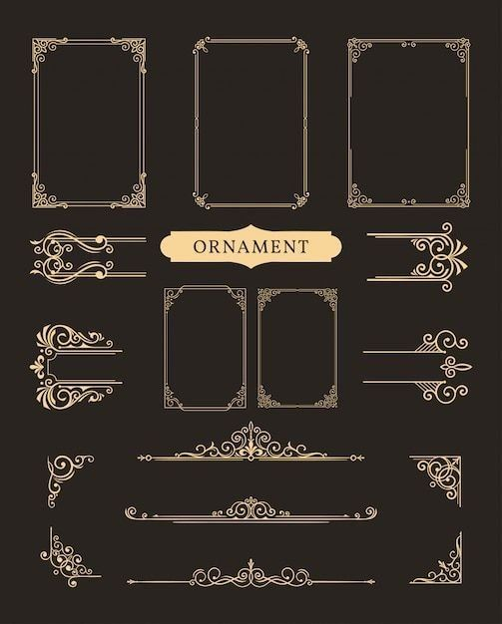
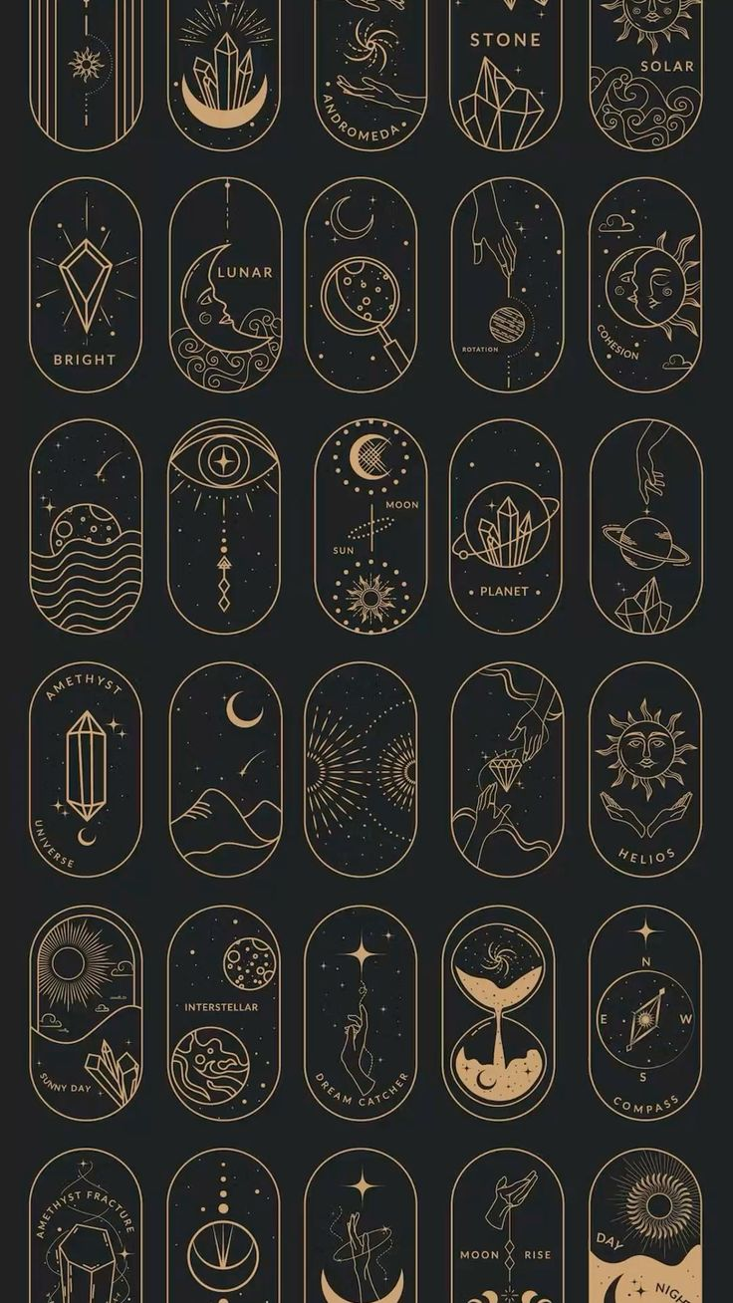
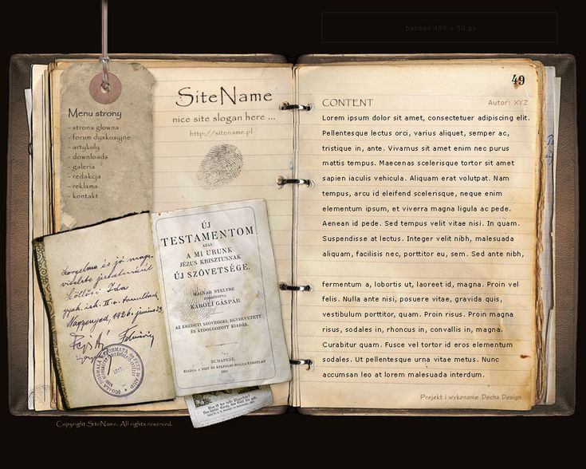
4. UI
각종 아이콘은 최대한 간결하고 명확하게.
검정 배경 + 금색 추천, 색을 많이 쓰지 않는 방향으로
종이 질감 살려서 타로 책, 카드 느낌 살리기
과하지 않은 아르누보풍 곡선 적극 활용
모서리 강조

